Slide 1
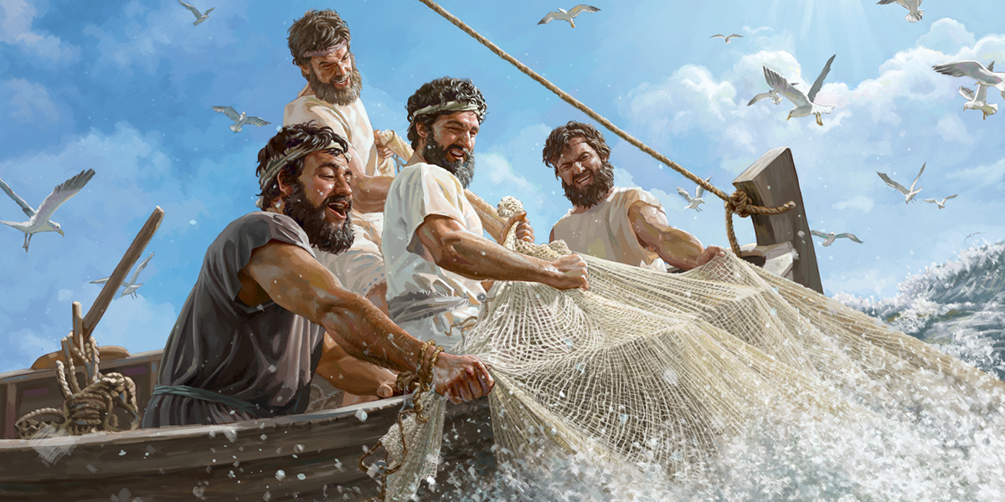
LAS BARCAS
DE GALILEA

Slide 2


Slide 3
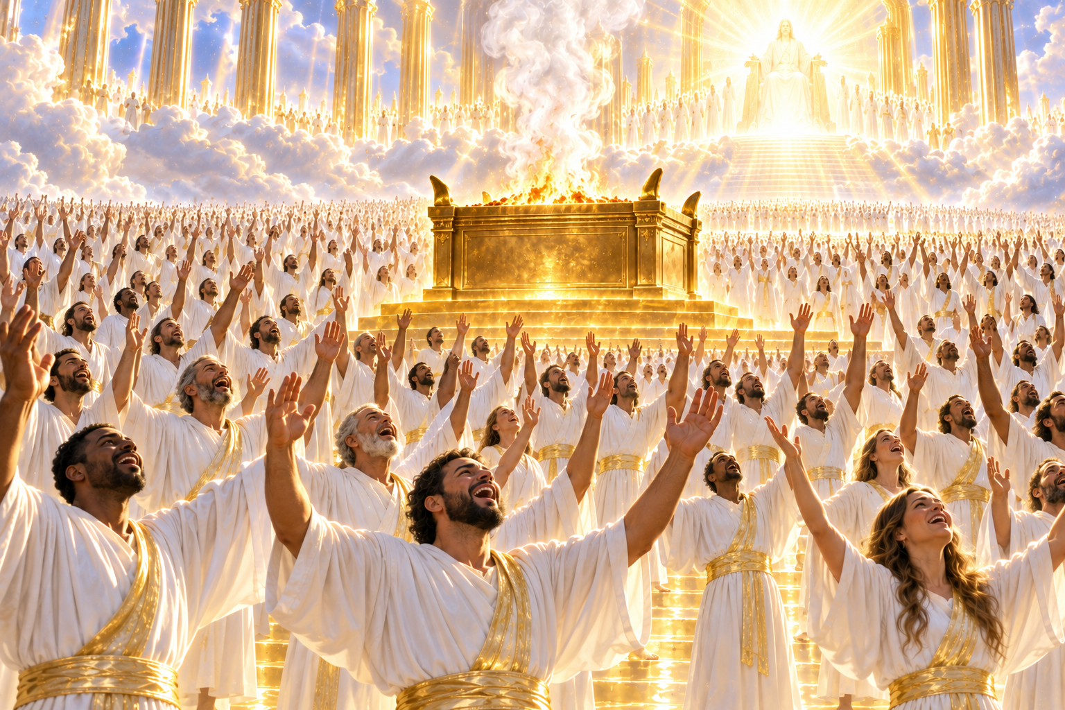
Apocalipsis 6:9-11: El quinto sello, la voz de los mártires.
El Señor Jesús abre el quinto sello y surge otra visión. Ya no interviene el llamado de los 4 seres vivientes que hubo para los primeros cuatro sellos (“Ven y mira”); a Juan le es permitido ver directamente lo que le muestra el Señor.
El original griego permite entender que el altar que Juan ve es, propiamente, un lugar de sacrificio; además, la voz traducida “muertos” (σφάζω / sfadso) denota que fueron objeto de un acto de violencia. Juan puede ver sus almas y oír que claman a gran voz al Señor por vindicación (v.10). No debemos interpretar que ellos experimentan angustia, pues es incompatible con el reposo que hay en la presencia de Dios; el clamor corresponde al lenguaje visionario en Apocalipsis, que comunica aquí una verdad poderosa: Dios no olvida el sufrimiento ni la fidelidad de los Suyos que dieron su vida por la causa de Cristo.

Slide 4
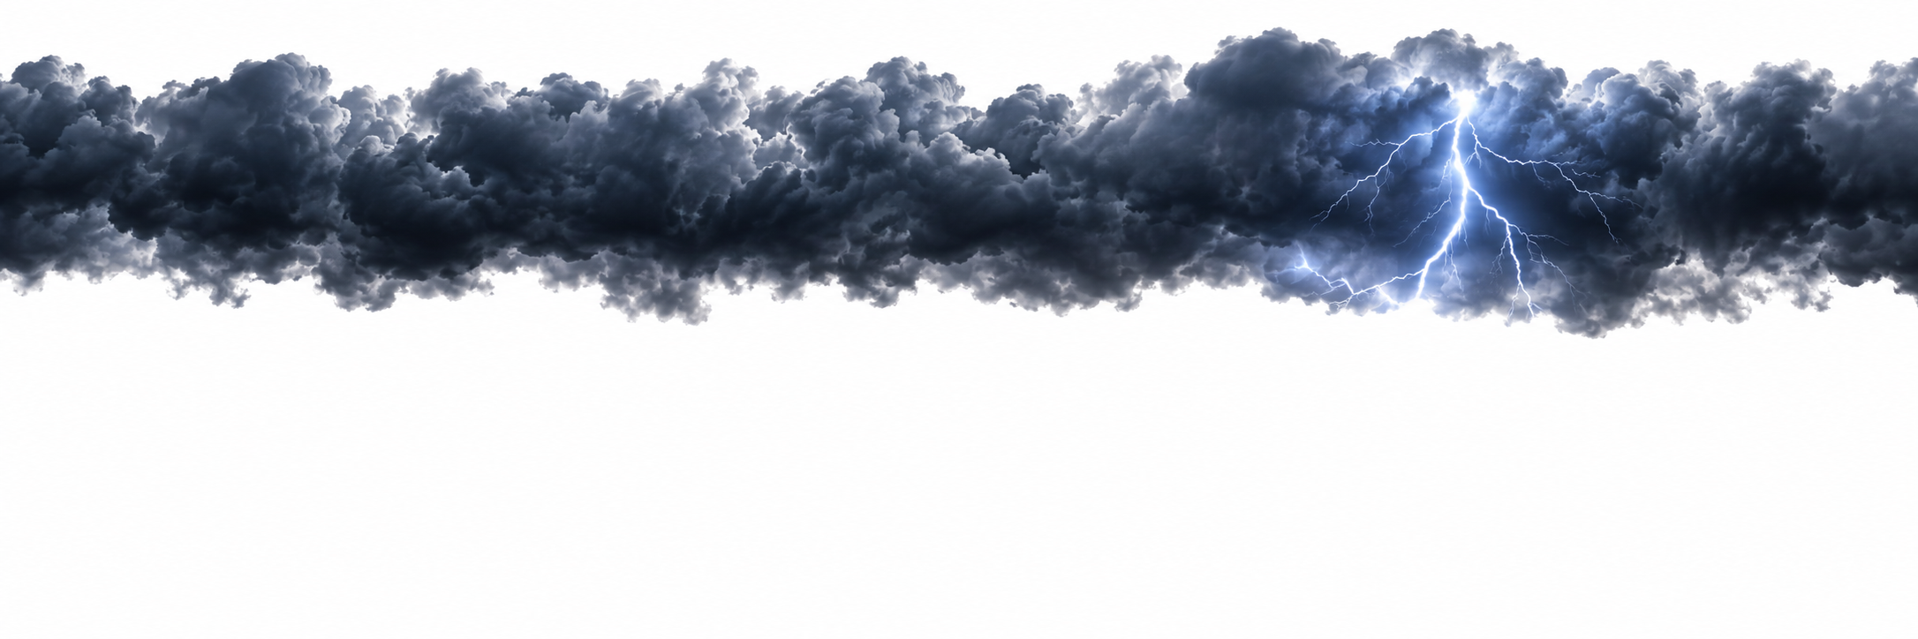
El clamor por justicia es escuchado por Dios, quien los honra con vestiduras blancas, los entrega a prolongación del descanso y les entrega respuesta, explicando que la hora de la justicia llegará, pero aún hay más hermanos que también entregarán sus vidas por Jesucristo.
Podrán quitar la vida de muchos testigos de Jesucristo,
pero no pueden quitarle su lugar delante de Dios,
ni su reposo, ni su recompensa: Ellos permanecen para siempre.
Apocalipsis 6:12-17: El sexto sello, el gran día de Su ira.
El sexto sello se abre para mostrar a Juan una visión anticipada de la ira de Dios y del Cordero sobre un mundo rebelde y pleno de impiedad. Hay imágenes simbólicas, unas provenientes del Antiguo Testamento, pero siempre todas representativas de la realidad.

Slide 5
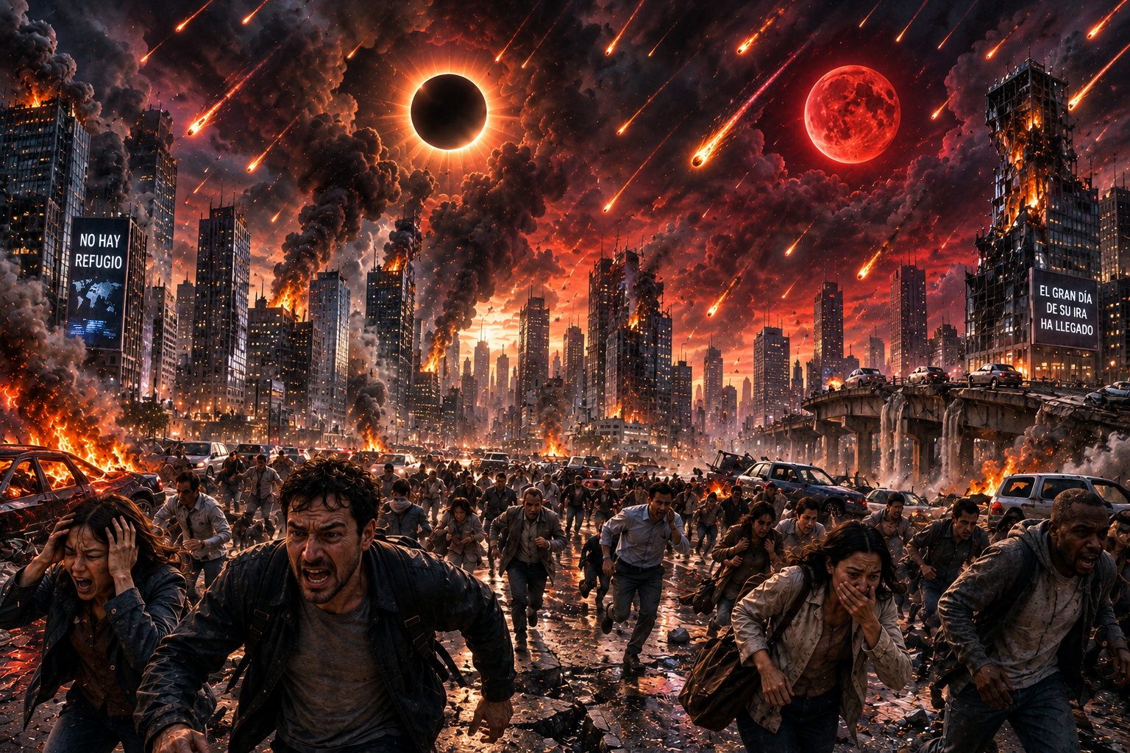
Seguramente la visión resulta estremecedora para el mismo Juan:
Un gran terremoto, de proporciones superiores a los comunes, donde los montes se remueven de su sitio.
El sol se pone negro, como tela de luto, y la luna toda se vuelve como de sangre. No creemos que se refiere a eclipses, pues son naturales y hasta positivamente llamativos;además, los dos eclipses no pueden producirse simultáneamente, porque requieren de configuraciones distintas de los astros. Pero es sí una referencia a Joel 2:31, que habla del día de la ira venidera. En Is.13:9-13 leemos un escenario similar en contexto de juicio sobre la antigua Babilonia. Las estrellas que caen sobre la tierra como higos que caen cuando fuertes vientos sacuden la higuera invita a pensar en meteoritos que explosionan al ingresar a la atmósfera. Los hombres de toda estirpe que huyen a esconderse de la ira de Dios expresa el alcance del juicio, que no excluye a nadie y que incluye a todos los hombres que volvieron su corazón de Dios.

Slide 6
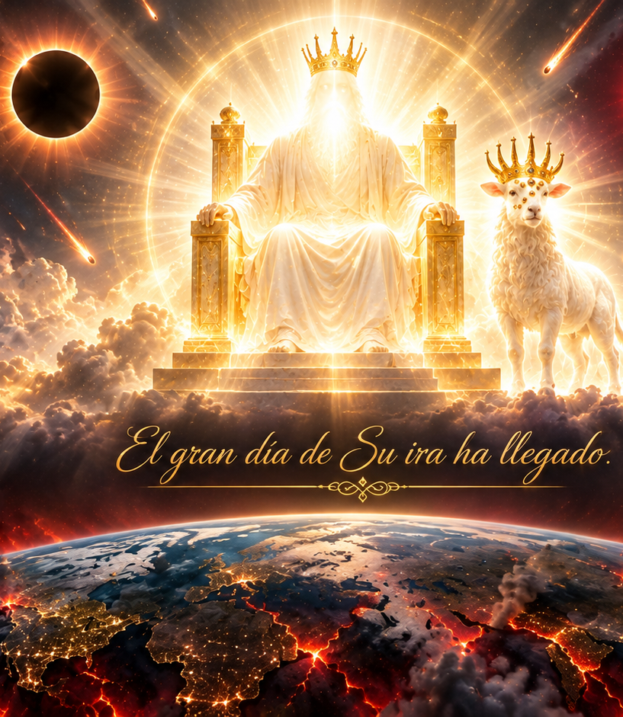
Juan ve y oye cuando los hombres, en su desesperación, piden a los montes que los oculten “del rostro de aquel que está sentado sobre el trono, y de la ira del Cordero” (v.16). Evidencia de que, al final, hay conciencia de que no se trata de fenómenos naturales, sino que saben Quién es el que está detrás de cuanto ocurre.
Hay sentencia y epitafio en la frase que cierra esta visión: “El gran día de Su ira ha llegado” y “¿Quién podrá sostenerse en pie?”
En el quinto sello la pregunta resonante fue: “¿Hasta cuándo…?”, y en el sexto comienza a aparecer la respuesta:
“¡Ha llegado!”.

Slide 7
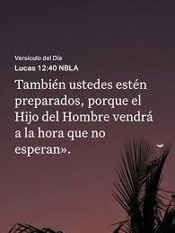
“Vosotros, pues, también estad preparados…” (Lc.12:40)
El Señor dijo estas palabras a Sus discípulos. ¿Sólo debemos estar preparados para lo bueno para nosotros, y no por lo malo que vendría a los otros?
En lugar de entretenernos en elucubraciones, entrando en componendas sin fruto – que si no es esto muy severo, que el ser humano lo merece por su maldad, que deberíamos asegurarnos los de casa, etc. –, lo más sabio y noble es que resolvamos hacer nuestra tarea, como luminares llamados a resplandecer en medio de esta generación maligna y perversa (Fil.2:15), de donde también fuimos sacados un día por la luz del evangelio.
Si lo entendemos bien, estamos comprometidos a ello, sin excusas válidas para ninguno, y también a clamar de corazón por la protección y misericordia del Señor para con nuestros hermanos que sufren por la Causa en otras regiones, y pidiendo que sean firmes e inquebrantables hasta que Cristo regrese.

